Slide 1

Kmeans算法

Slide 2
目录
1
情景引入
2
算法建模
3
算法优化
2
4
小结

Slide 3
1
情境引入

Slide 4
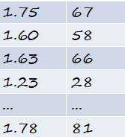

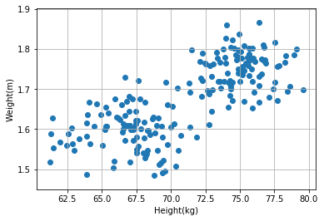
1 情境引入
A | 身高(米) | 体重（kg） | 成人
样本1 | 1.35 | 47 | ？
样本2 | 1.60 | 58 | ？
样本3 | 1.63 | 66 | ？
样本4 | 1.23 | 28 | ？
... | ... | ... | ...
样本1000 | 1.78 | 81 | ？
B | 身高(米) | 体重（kg） | 成人
样本1 | 1.69 | 67 | 1
样本2 | 1.78 | 68 | 1
样本3 | 1.33 | 31 | 0
样本4 | 1.27 | 28 | 0
... | ... | ... | ...
样本5000 | 1.68 | 71 | 1

Slide 5
2
算法建模

Slide 6
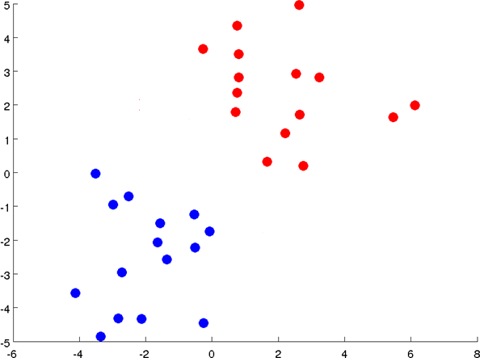
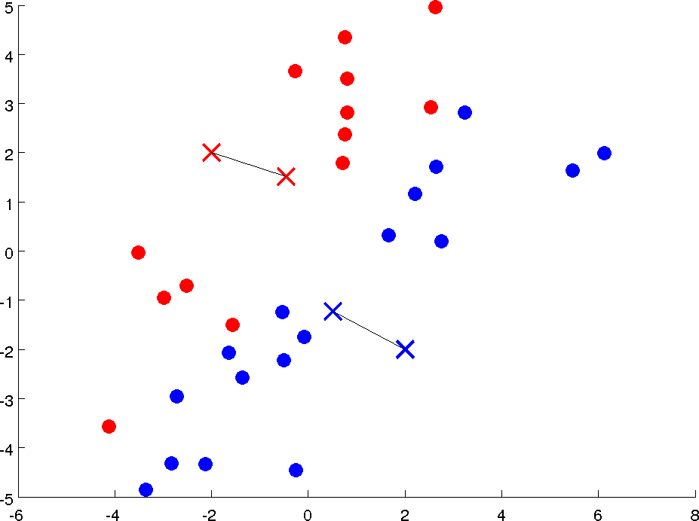
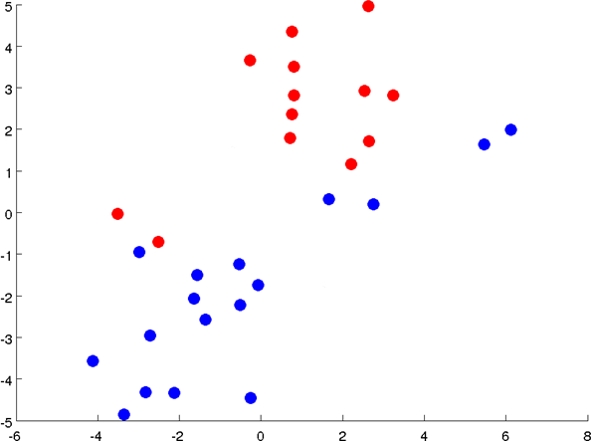
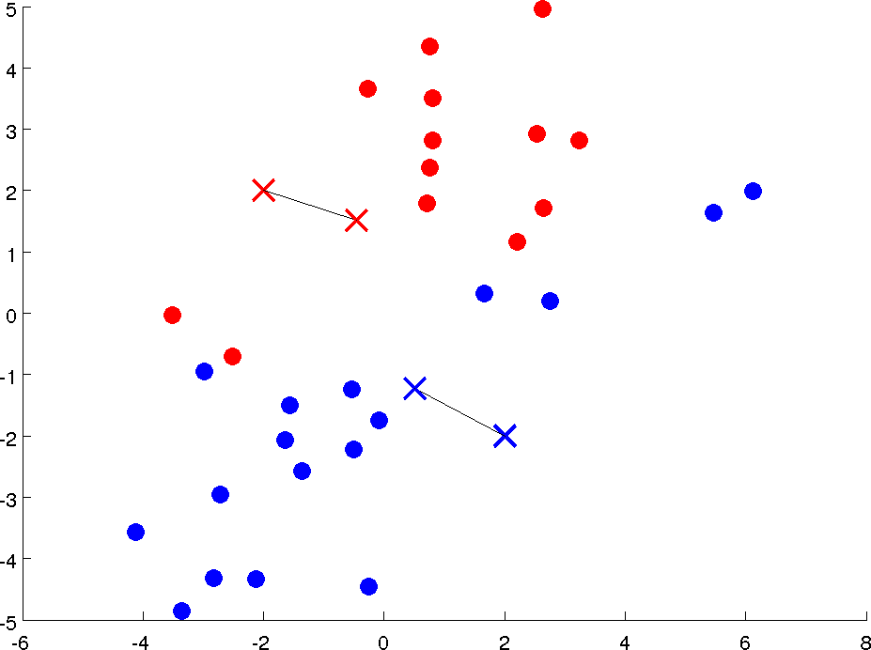
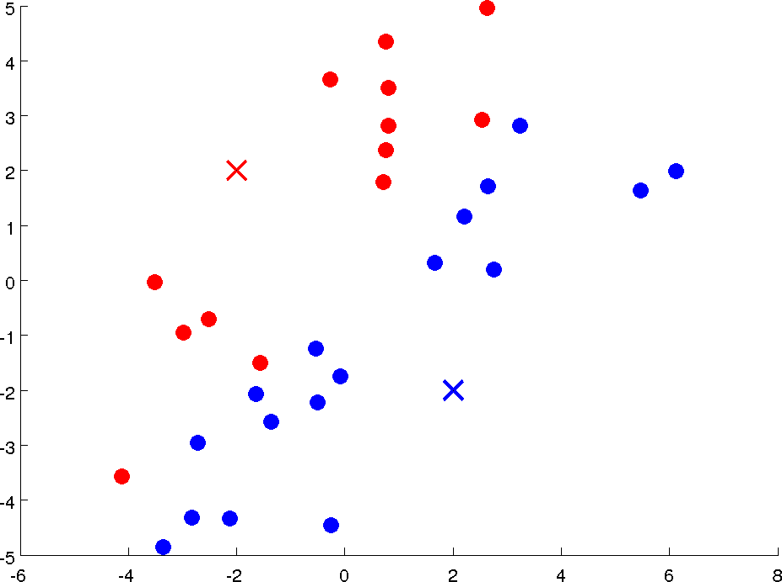
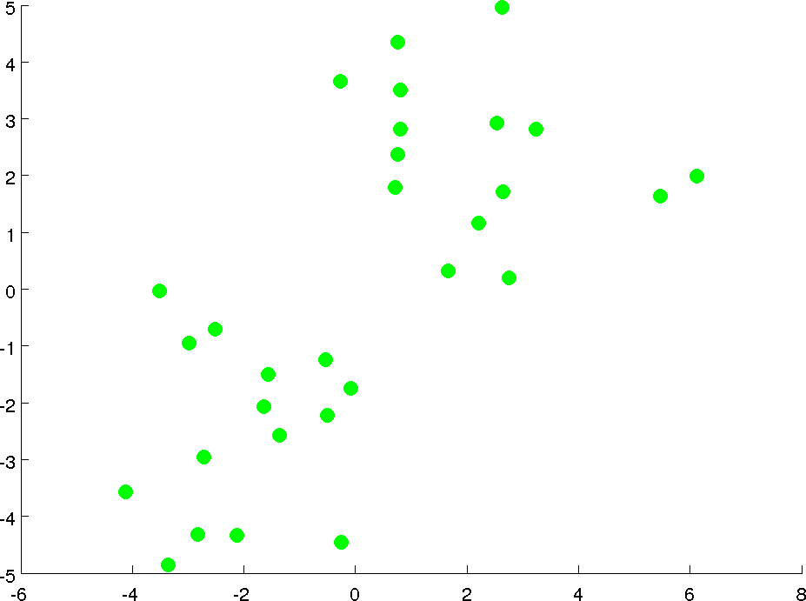
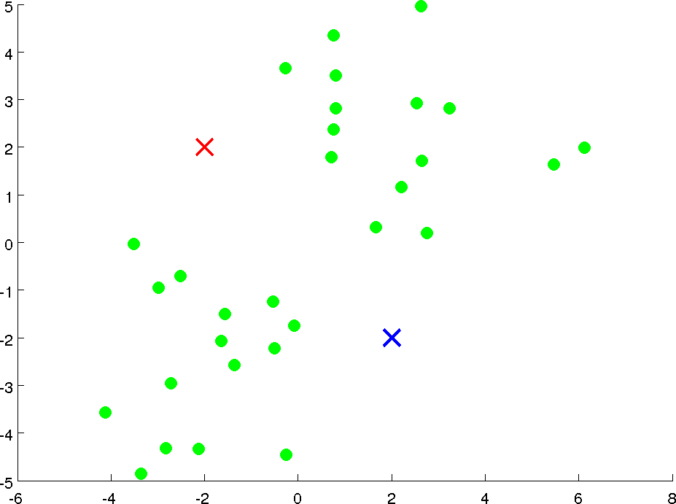




2 算法建模

Slide 7
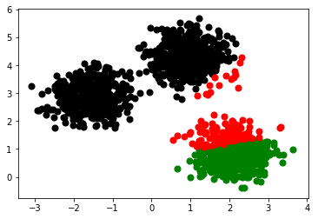
2 算法建模
Problem-One: why 2? Problem-Two: sometime wrong
T-­‐shirt 尺寸
Height
Weight

Slide 8
3
算法优化

Slide 9


3 算法优化
Opt1: why 2?
“Elbow”方法:
T-­‐shirt 尺寸
成本函数
Height
1 2 3 4 5 6 7 8
(聚类数量)
Weight

Slide 10
3 算法优化
方法1----Kmeans++
Opt2: sometime wrong
最远距离
方法2----Kmeans||
二次聚类

Slide 11
4
小结

Slide 12
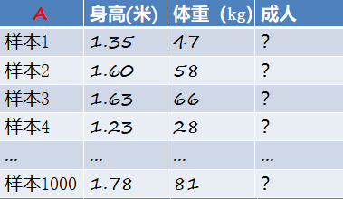
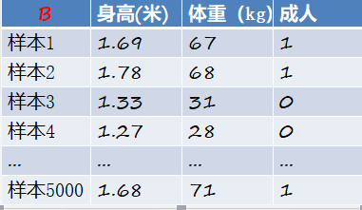

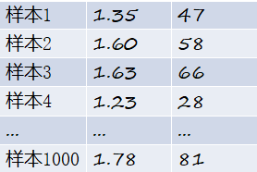
4 小结
提出问题
收集数据
建立模型
训练模型
输入
输出

Slide 13
谢 谢 观 看！

